Slide 1
Rețele neuronale.
Concepte despre modele de învățare deep.
Prof. Dr. Radu Ionescu
raducu.ionescu@gmail.com
Facultatea de Matematică și Informatică
Universitatea din București

Slide 2
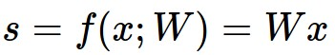
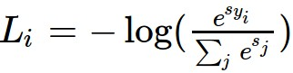
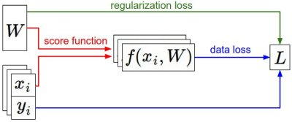
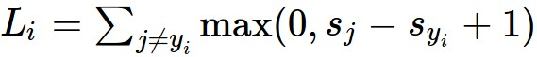
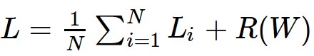
Din cursul trecut:
O mulțime de perechi (x,y)
O funcție de atribuire a scorului:
O funcție de pierdere:
e.g.
Softmax
SVM
Cu regularizare

Slide 3


Algoritm: Coborârea pe gradient

Slide 4
În concluzie:
Gradientul numeric: aproximativ, încet, ușor de scris
Gradientul analitic: exact, rapid, înclinat spre greșeli
=>
În practică: Folosim întotdeauna gradientul analitic, dar verificăm implementarea cu gradientul numeric. Acest proces se numește verificarea gradientului (gradient checking)

Slide 5
Algorimtul coborârii pe gradient (Python)
def GD(W0, X, goal, learningRate):
perfGoalNotMet = true
W = W0
while perfGoalNotMet:
gradient = eval_gradient(X, W)
W_old = W
W = W – learningRate * gradient
perfGoalNotMet = sum(abs(W - W_old)) > goal

Slide 6

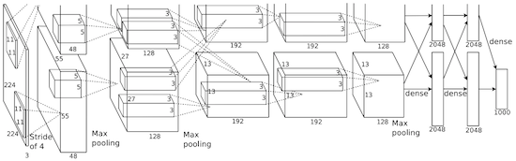
De la extragere “manuală” către învățare
vector ce descrie statistici despre imagine, e.g. bag-of-words
f
Extragere de trăsături
N numere ce indică scorurile pentru fiecare clasă
învățare
[32x32x3]
f
N numere ce indică scorurile pentru fiecare clasă
învățare “end-to-end”
[32x32x3]

Slide 7
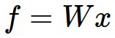
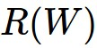
Privim algoritmul ca un graf computațional
x
*
s (scoruri)
Hinge loss
+
L
W
R

Slide 8
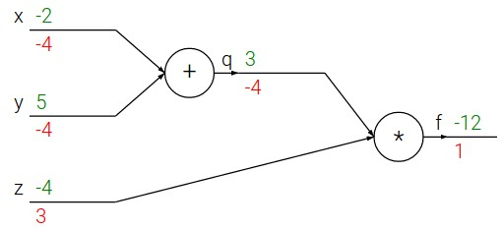
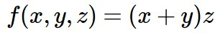
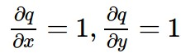
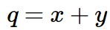
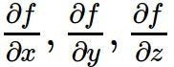
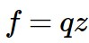
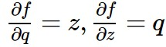
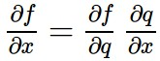
e.g. x = -2, y = 5, z = -4
Regula de înlănțuire:
vrem:

Slide 9
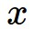
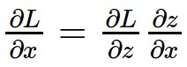
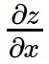
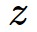
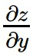
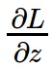

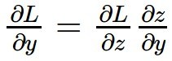
Propagarea gradientului prin regula de înlănțuire
activări
f
“gradientul local”
gradienți

Slide 10
Din cursul trecut…
Rețelele neuronale pot fi foarte mari: nici o speranță să scriem formula de mână pentru toți parameterii (folosim gradientul analitic)
Backpropagare = aplicarea recursivă a regulii de înlănțuire (chain rule) de-a lungul unui graf computațional pentru calcularea gradienților parametrilor / intrărilor
Implementările mențin o structură de graf în care nodurile implementează funcțiile forward() / backward()
forward: calculează rezultatul unei operații și salvează în memorie intrările / rezultatele intermediare necesare la calcularea gradientului
backward: aplicarea regulii de înlănțuire pentru calcularea gradientului funcției de pierdere în raport cu intrările

Slide 11
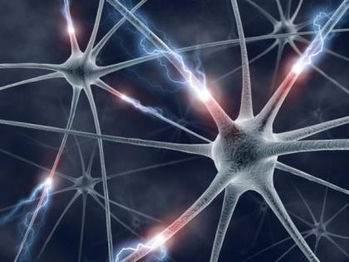

Slide 12
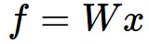
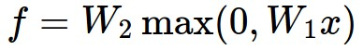
Rețele neuronale: fără paralela cu neurologia
(Înainte) Funcție liniară de scoring:
(Acum) Rețea neuronală cu 2 nivele:
x
h
W1
W2
s
3072
100
10

Slide 13

Rețele neuronale: fără paralela cu neurologia
(Înainte) Funcție liniară de scoring:
(Acum) Rețea neuronală cu 2 nivele:
sau cu 3 nivele:

Slide 15
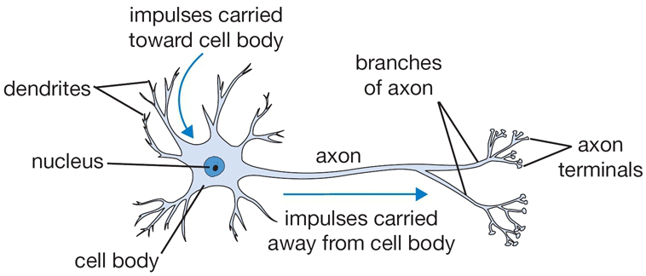
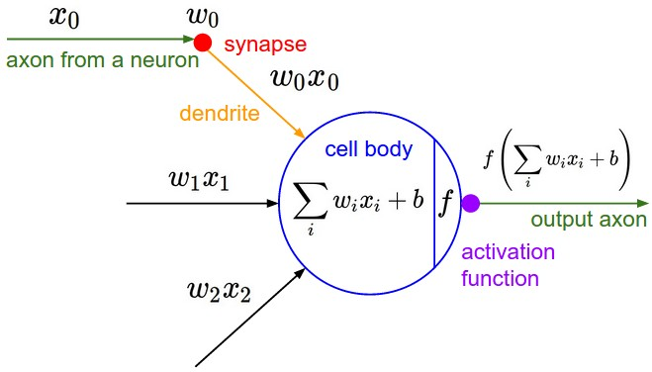
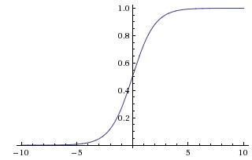
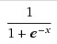
funcția de
activare sigmoidă

Slide 16
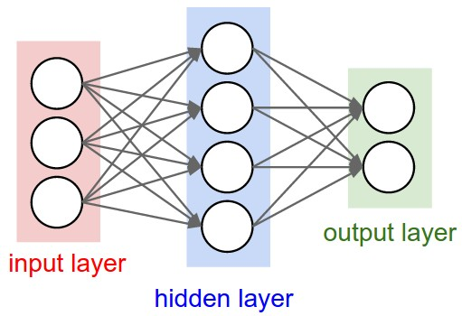

Arhitecturi de rețele neuronale
Rețea neuronală cu două straturi
(cu un singur strat ascuns)
Rețea neuronală cu trei straturi
(cu două straturi ascunse)
Straturi “fully-connected”

Slide 17
Antrenarea unei rețele cu două niveluri necesită ~11 linii de cod (Python)
X = np.array([[0,0,1],[0,1,1],[1,0,1],[1,1,1]])
Y = np.array([[0,1,1,0]]).T
W0 = 2 * np.random.random((3,4)) - 1
W1 = 2 * np.random.random((4,1)) - 1
for i in range(5000):
# forward pass
l1 = 1 / (1 + np.exp(-np.matmul(X, W0)))
l2 = 1 / (1 + np.exp(-np.matmul(l1, W1)))
# backward pass
delta_l2 = (Y - l2) * (l2 * (1 - l2))
delta_l1 = np.matmul(delta_l2, W1.T) * (l1 * (1 - l1))
# gradient descent
W1 = W1 + np.matmul(l1.T, delta_l2)
W0 = W0 + np.matmul(X.T, delta_l1)

Slide 18



Arhitectura rețelei cu două niveluri implementată anterior
w_{1,1}
$$Σ$$
w_{2,1}
w_{1,1}
x_{i,1}
w_{3,1}
$$Σ$$
w_{2,1}
x_{i,2}
$$Σ$$
y
w_{3,1}
$$Σ$$
x_{i,3}
w_{2,4}
w_{1,4}
w_{4,1}
w_{3,4}
$$Σ$$
w_{1,1}
w_{2,1}
w_{3,1}
w_{4,1}
w_{1,1} w_{1,2} w_{1,3} w_{1,4}
w_{2,1} w_{2,2} w_{2,3} w_{2,4}
w_{3,1} w_{3,2} w_{3,3} w_{3,4}
W₁ =
W₀ =

Slide 19
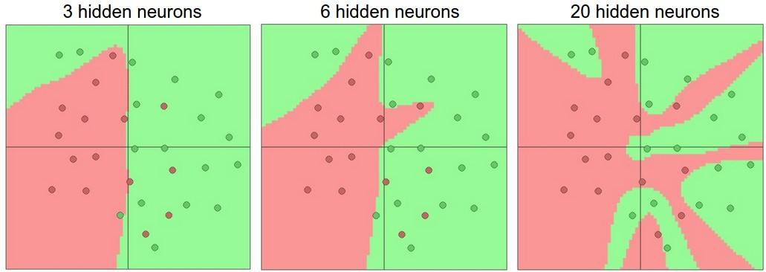
Alegerea numărului de straturi și a numărului de neuroni
mai mulți neuroni = mai multă capacitate

Slide 20
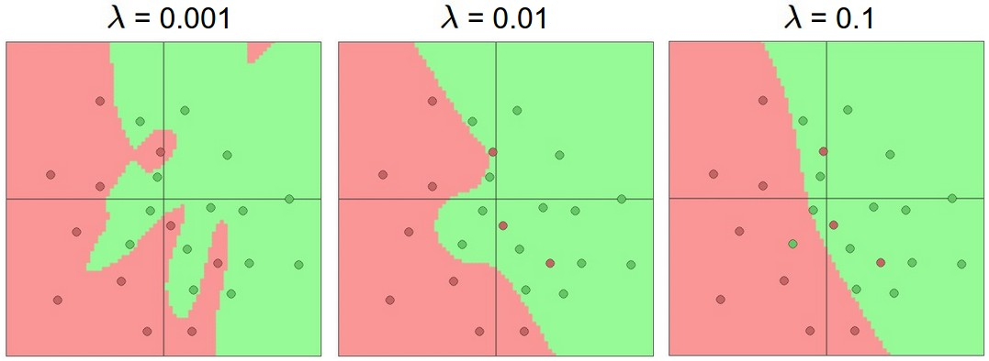
Alegerea parametrului de regularizare
Sfat practic: În general este mai bine să folosim regularizare mai puternică în loc să reducem capacitatea modelului

Slide 21
Alegerea arhitecturii potrivite
Aranjăm neuronii în straturi fully-connected
La nivel de implementare, abstractizarea unui strat ne permite să utilizăm cod vectorial (e.g. înmulțirea matricilor)
Performanța crește cu cât arhitectura rețelei este mai adâncă (deep), i.e. are mai multe straturi (dar trebuie să folosim o regularizare mai puternică)

Slide 22
Antrenarea
rețelelor neuronale

Slide 23
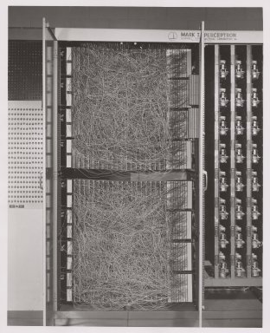
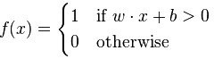

Scurt istoric
Mașina Mark I Perceptron a fost prima implementare a algoritmului perceptronului.
Mașina era conectată la o camera cu 20×20 fotocelule de sulfat de cadmiu pentru a produce o imagine cu 400 de pixeli.
Folosită pentru a
recunoaște litere din alfabet.
Regula de actualizare
Frank Rosenblatt, ~1957: Perceptron

Slide 24
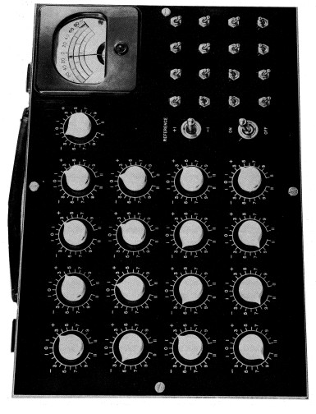
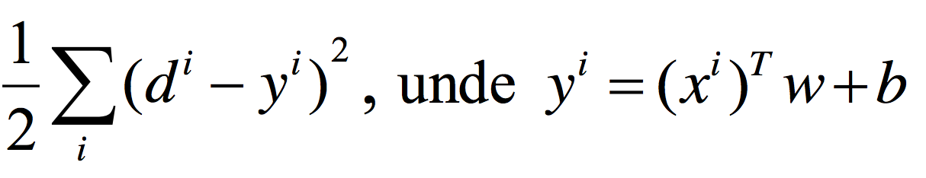
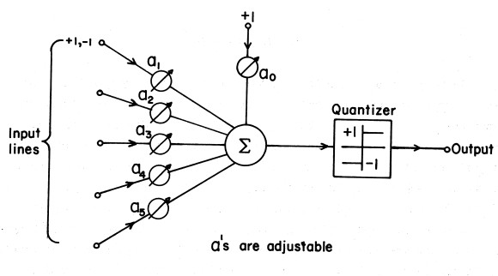
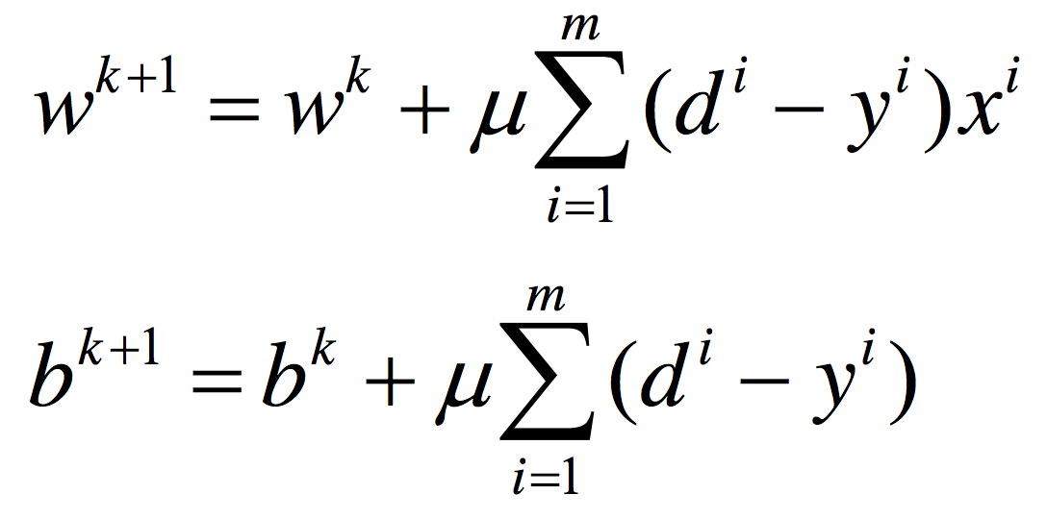
Scurt istoric
Mașina ADALINE folosea rezistoare cu memorie capabile să execute operații logice și să stocheze informații.
Funcția de pierdere (suma pătratelor erorilor)
Regula de actualizare
Widrow and Hoff, ~1960: Adaline

Slide 25
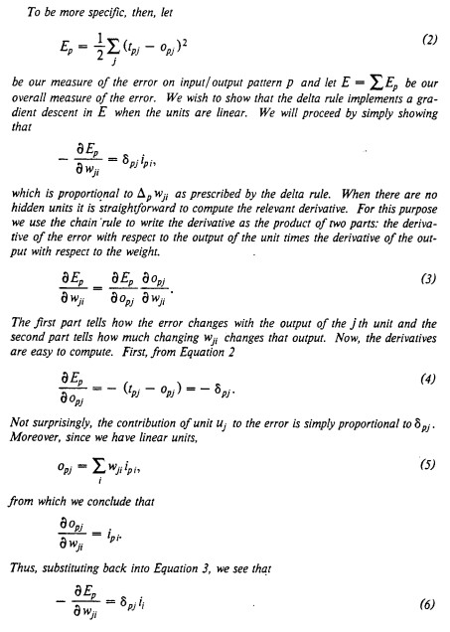
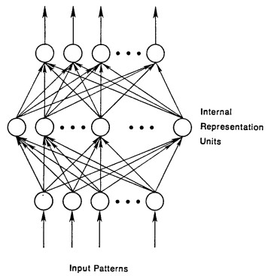
Scurt istoric
Formule matematice
mai ușor de înțeles
Hinton et al. 1986: Algoritmul de propagare înapoi a erorii (backpropagation)

Slide 26
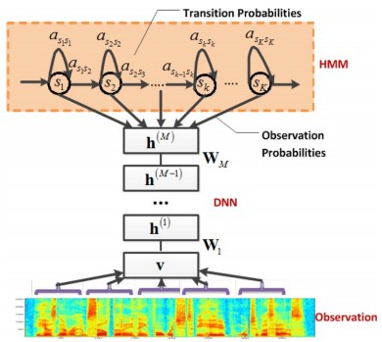
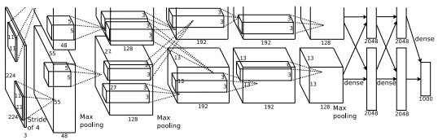
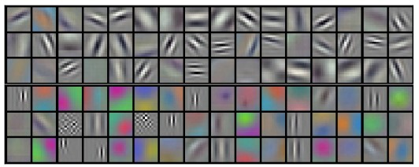
Primele rezultate semnificative bazate pe învățare cu modele deep
Context-Dependent Pre-trained Deep Neural Networks
for Large Vocabulary Speech Recognition
George Dahl, Dong Yu, Li Deng, Alex Acero, 2010
ImageNet classification with deep convolutional
neural networks
Alex Krizhevsky, Ilya Sutskever, Geoffrey E Hinton, 2012

Slide 27
Antrenarea rețelelor neuronale: privire de ansamblu
1. Ce trebuie să stabilim la început (o dată)
Funcțiile de activare, preprocesarea, inițializarea ponderilor, regularizarea, verificarea gradientului
2. Ce ține de dinamica antrenării
Asistarea procesului de învățare, actualizarea parametrilor, optimizarea hiperparametrilor
3. Evaluare
Ansamble de modele

Slide 28
Funcții de activare

Slide 29
Funcții de activare

Slide 30
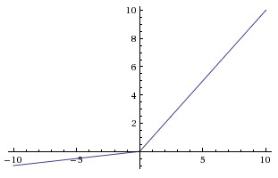

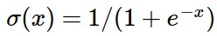
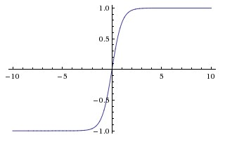




Funcții de activare
Leaky ReLU
max(0.1x, x)
sigmoidă
Maxout
tanh tanh(x)
ELU
ReLU max(0,x)

Slide 31
Funcții de activare
Aduce numerele în intervalul [0,1]
Populară din punct de vedere istoric deorece are interpretarea biologică a saturării ratei de activare a unui neuron
3 probleme:
Neuronii saturați “omoară” gradienții
sigmoidă

Slide 32



poartă sigmoidă
x
Ce se întâmplă când x = -10?
Ce se întâmplă când x = 0?
Ce se întâmplă când x = 10?

Slide 33
Funcții de activare
Aduce numerele în intervalul [0,1]
Populară din punct de vedere istoric deorece are interpretarea biologică a saturării ratei de activare a unui neuron
3 probleme:
Neuronii saturați “omoară” gradienții
Output-ul funcției sigmoide nu este centrat în zero
sigmoidă

Slide 34

Să considerăm ce se întâmplă dacă intrarea x este întotdeauna pozitivă:
Direcții posibile de actualizare a gradienților
drum zig zag
Direcții posibile de actualizare a gradienților
Vectorul w optim
Ce putem spune despre gradienții în raport cu w?
Fie toți pozitivi, fie toți negativi :(
(din acest motiv ne dorim date de medie zero)

Slide 35
Funcții de activare
Aduce numerele în intervalul [0,1]
Populară din punct de vedere istoric deorece are interpretarea biologică a saturării ratei de activare a unui neuron
3 probleme:
Neuronii saturați “omoară” gradienții
Output-ul funcției sigmoide nu este centrat în zero
exp() are un cost computațional ridicat
sigmoidă

Slide 36

Funcții de activare
Aduce numerele în intervalul [-1,1]
De medie zero (bine)
Încă omoară gradienții atunci când se saturează :(
tanh(x)
[LeCun et al., 1991]

Slide 37
Funcții de activare
Nu se saturează (în partea pozitivă)
Foarte eficient computațional
În practică, converge mult mai rapid decât sigmoida/tanh (e.g. 6x)
Output-ul nu are media zero
O situație neplăcută (atunci când x < 0, gradientul este 0)
ReLU
(Rectified Linear Unit)
f(x) = max(0,x)
[Krizhevsky et al., 2012]

Slide 38

poartă
ReLU
x
Ce se întâmplă când x = -10?
Ce se întâmplă când x = 0?
Ce se întâmplă când x = 10?

Slide 39
DATA CLOUD
ReLU activ
=> Neuronii cu activare ReLU se inițializează cu bias ușor pozitiv (e.g. 0.01)
ReLU inactiv => nu se actualizează niciodată

Slide 40


Funcții de activare
Foarte eficient computațional
În practică, converge mult mai rapid decât sigmoida/tanh (e.g. 6x)
Nu se saturează
Leaky ReLU
Parametric Rectifier (PReLU)
[Mass et al., 2013]
[He et al., 2015]

Slide 41


Funcții de activare
Exponential Linear Units (ELU)
Toate beneficiile ReLU
Nu se saturează
Output aproape de medie zero
Implică calculul exp()
[Clevert et al., 2015]

Slide 42
Neuronul cu funcție de activare Maxout
Nu are forma generală a produsului scalar => non-liniaritate
Generalizează ReLU și Leaky ReLU
Liniar pe intervale! Nu se saturează!
Problemă: se dublează numărul de parametrii/neuroni :(
[Goodfellow et al., 2013]

Slide 43
Ce funcții de activare în practică?
Utilizăm ReLU. Trebuie să avem grijă cu rata de învățare
Putem încerca Leaky ReLU / Maxout / ELU
Putem încerca tanh (fără așteptări prea mari)
Evităm pe cât posibil sigmoida

Slide 44
Preprocesarea datelor

Slide 45

Preprocesarea datelor
X = X – np.mean(X, axis=0, keepdims=True)
X = X / np.std(X, axis=0, keepdims=True))
(X este o matrice [NxD], câte un exemplu pe linie)

Slide 46
Pentru imagini este suficient să centrăm datele
Considerând setul de date CIFAR-10 cu imagini de [32,32,3]
Scădem imaginea medie (e.g. AlexNet)
(imaginea medie = matrice [32,32,3])
Scădem media pe fiecare canal (e.g. VGGNet)
(media pe fiecare canal = 3 numere)
Nu este o practică comună să normalizăm imaginile

Slide 47
Inițializarea ponderilor

Slide 48
Ce se întâmplă dacă inițializăm W=0?

Slide 49
O primă idee: Inițializăm cu numere aleatorii aproape de zero
W = np.random.normal(0, 0.01, (N,D))
(distribuție normală de medie zero și dispersie 0.01)
Funcționează ~bine pentru rețele mici, dar poate conduce la distribuții neomogene ale funcțiilor de activare din straturile unei rețele.
Aproape toți neuronii se saturează complet, fie spre -1 fie spre 1. Gradienții vor fi zero.

Slide 50

A doua abordare: Inițializare Xavier
Probleme cu alegerea ponderilor inițiale:
- Dacă sunt prea mici, semnalul care se propragă în rețea se diminuează cu fiecare nivel și devine prea mic pentru a fi util
- Dacă sunt prea mari, semnalul care se propragă în rețea crește cu fiecare nivel până când devine prea mare pentru a fi util
Inițializarea Xavier ne asigură că ponderile au magnitudinea potrivită, păstrând semnalul într-un interval rezonabil.
Ponderile inițiale provin dintr-o distribuție normală de medie 0 și o dispresie dată de numărul de perceptroni de pe stratul anterior / posterior:
[Glorot and Bengio, 2010]

Slide 51

Normalizarea Batch
Vrem activări normale de medie 0 și dispersie 1?
Le transformăm a.î. să devină așa.
Considerăm activările pe un anumit strat pentru un mini-batch. Pentru a transforma fiecare dimensiune aplicăm:
[Ioffe and Szegedy, 2015]

Slide 52
Normalizarea Batch
Vrem activări normale de medie 0 și dispersie 1?
Le transformăm a.î. să devină așa.
1. Calculăm media empirică și dispersia pentru fiecare dimensiune (independent)
X
N
2. Normalizăm
D
[Ioffe and Szegedy, 2015]

Slide 53
Normalizarea Batch
FC
Se inserează de obicei după straturile “fully connected” sau după cele convoluționale, înainte de non-liniarități.
BN
tanh
FC
BN
tanh
...
[Ioffe and Szegedy, 2015]

Slide 54
Asistarea procesului de învățare

Slide 55
Alegerea arhitecturii potrivite
Începem cu un strat ascuns de 50 de neuroni, apoi mărim gradual capacitatea rețelei
50 hidden neurons
10 neuroni de ieșire, unul pentru fiecare clasă
output layer
Imagini din CIFAR-10, 3072 de numere
input layer
hidden layer

Slide 56
Sfaturi practice
Dezactivăm regularizarea și verificăm dacă valoarea funcției de pierdere este rezonabilă (~2.5 pentru 10 clase este ok)
Când adăugăm regularizare, valoarea funcției de pierdere ar trebui să crească, e.g. 3.2
Ne asigurăm că putem face overfitting pe o parte mică din setul de antrenare (e.g. 20 de exemple)

Slide 57
Optimizarea hiperparametrilor

Slide 58

Strategii de căutare: aleator versus grid
Random Search for Hyper-Parameter Optimization
Bergstra and Bengio, 2012

Slide 59

Hiperparametrii care pot fi optimizați
Arhitectura rețelei
Rata de învățare, cum se degradează rata (decay)
Algortimul de învățare: SGD, SGD cu moment, etc.
Regularizarea (L2 / Dropout)
Lucrul cu rețele neuronale
(muzica = funcția de pierdere)

Slide 60


Monitorizăm evoluția funcției de pierdere

Slide 61
Loss
Prima suspiciune este că am folosit o inițializare greșită
time

Slide 62

Monitorizăm evoluția acurateții
distanță mare = overfitting
=> Creștem regularizarea?
distanță foarte mică
=> Creștem capacitatea modelului?

Slide 63
Sfaturi practice (până acum)
Funcții de activare (folosim ReLU)
Preprocesarea datelor (imagini: scădem media)
Inițializarea ponderilor (folosim Xavier)
Batch Normalization (folosim)
Asistarea procesului de învățare
Optimizarea hiperparametrilor (încercări aleatoare)

Slide 64
Algoritmul de optimizare

Slide 65
Există diverse variante ale algoritmului de antrenare
Imagine de Alec Radford

Slide 66
Algorimtul coborârii pe gradient (Python)
def GD(W0, X, goal, learningRate):
perfGoalNotMet = true
W = W0
while perfGoalNotMet:
gradient = eval_gradient(X, W)
W_old = W
W = W – learningRate * gradient
perfGoalNotMet = sum(abs(W - W_old)) > goal

Slide 67
Dacă funcție este abruptă pe verticală, dar lină pe orizontală:
Q: Care este traiectoria de-a lungul căreia algoritmul SGD converge către minim?

Slide 68
Dacă funcție este abruptă pe verticală, dar lină pe orizontală:
Q: Care este traiectoria de-a lungul căreia algoritmul SGD converge către minim? Progres încet pe direcția cu pantă lină, zig zag pe direcția abruptă

Slide 69
Algorimtul SGD cu moment (Python)
def GD(W0, X, goal, learningRate, mu):
perfGoalNotMet = true
W = W0
V = 0
while perfGoalNotMet:
gradient = eval_gradient(X, W)
W_old = W
V = mu * V – learningRate * gradient
W = W + V
perfGoalNotMet = sum(abs(W - W_old)) > goal

Slide 70
Algorimtul SGD cu moment
- Interpretarea fizică a unei mingi care se rostogolește pe funcția de pierdere
- Forța de frecare este dată de coeficientul mu
- mu = deobicei în jur de ~0.9, 0.95 sau 0.99 (câteodată se modifică în timp, e.g. de la 0.5 către 0.99)
Permite acumularea vitezei de-a lungul direcțiilor cu pantă lină
Viteza se amortizează de-a lungul direcției abrupte din cauza schimbării dese a semnului / direcției de coborâre

Slide 71
SGD vs SGD cu moment
Observăm cum SGD cu moment depășește ținta, dar per total ajunge la minimul local mult mai rapid

Slide 72
Rata de învățare este un hiperparametru
al SGD / SGD cu moment
Q: Care din aceste rate de învățare este mai potrivită?

Slide 73


Rata de învățare este un hiperparametru
al SGD / SGD cu moment
=> Declinul ratei de învățare în timp
step decay:
e.g. rata de învățare se înjumătățește după fiecare câteva epoci
exponential decay:
1/t decay:

Slide 74
Evaluare:
Ansamble de modele

Slide 75
Ansamble de modele
Antrenăm independent mai multe modele
La testare, calculăm media predicțiilor
De obicei, acuratețea crește cu ~2%
Sfat practic: o mică îmbunătățire se poate obține și prin calcularea mediei predicțiilor date de un singur model, salvat la momente de timp diferite în timpul antrenării

Slide 76
Regularizare folosind Dropout

Slide 77

Regularizarea folosind Dropout
Atribuim în mod aleator ponderi egale cu zero pentru o parte din neuroni (echivalent cu a deconecta o parte din neuroni)
[Srivastava et al., 2014]

Slide 78

Cum ar putea fi asta o idee bună?
Forțează rețeaua să producă o reprezentare redundantă
Are ureche
X
Are coadă
E blănos
X
Scor
pisică
Are gheare
Arată înfricoșător
X

Slide 79
Cum ar putea fi asta o idee bună?
O altă interpretare:
Dropout este echivalent cu antrenarea unui ansamblu de multe modele (care au în comun parametrii)
Fiecare mască binară produce un model care se antrenează pe un exemplu / mini-batch

Slide 80
La testare…
Ideal:
Vrem să eliminăm tot zgomotul
Aproximare Monte Carlo:
Facem mai multe treceri prin rețea folosind diverse măști de dropout, calculând apoi media predicțiilor

Slide 81

La testare…
Putem face totul printr-o singură trecere! (aproximativ)
Activăm toți neuronii (fără dropout)
(acestă variantă poate fi interpretată ca o aproximare a întregului ansamblu)

